Slide 1
Psychodiagnostika osobnosti
Mgr. Marek Orenčák
2023

Slide 2
Osobnosť
Čo chceme diagnostikovať, keď sa povie osobnosť?
Existuje obrovské množstvo definícií a teórií osobnosti
Snažíme sa zachytiť trvalé charakteristiky jedinca
V praxi nám ide o zachytenie toho, ako jedinec vníma, myslí, cíti a vzťahuje sa k sebe samému a k druhým ľuďom
V klinickej oblasti ide často o zachytenie patologických rysov osobnosti, resp. akcentácie či poruchy osobnosti
V pracovnej oblasti sa posudzuje vhodnosť osobnostnej štruktúry na danú pracovnú pozíciu

Slide 3
Delenie psychodiagnostických metód osobnosti
Projektívne metódy – ROR, TAT, Hand test, MDZT, FDT, Asociačný experiment
Objektívne testy osobnosti – Porteusovy labyrinty, Testy závislosti na poli, Zrkadlové kreslenie, Stroopov test
Dotazníky – jedno alebo viacdimenzionálne – Big Five, MMPI-2, PSSI, Eysenckove dotazníky, ICL, FIRO-B,
Posudzovacie stupnice

Slide 4
Projektívne metódy
Medzi najčastejšie používané patria:
ROR
TAT
Hand test
Asociačný experiment
Test kresby postavy
Baum test
Multidimenzionálny kresebný test

Slide 5
Rorschachova metóda
Najvýznamnejšie postavenie medzi metódami diagnostikujúcimi osobnosť
Umožňuje nám zachytiť osobnosť probanda v celej jej šírke a komplexnosti
Existuje viacero spôsobov vyhodnotenia a interpretácie (podľa Exnera, Bohma, Méreia a pod.)

Slide 6
ROR
Testový materiál je tvorený 10 kartami, ktoré musia byť administrované v predpísanom poradí
Na každej karte je iná symetrická škvrna, 5 kariet je čierno-bielych, 2 sú dvojfarebné (je na nich aj červená farba) a 3 sú farebné
Test pozostáva zo 4 častí:
Asociačná časť - proband podáva odpovede na predložené karty
Dopytovanie (inquiry) – pomocou nesugestívnych otázok si spresňujeme získané odpovede, aby sme ich dokázali osignovať
Signovanie – kódovanie odpovedí podľa príslušného interpretačného systému (Exner, Bohm)
Interpretácia – vyvodzovanie záverov o psychike probanda podľa získaných skórov

Slide 7
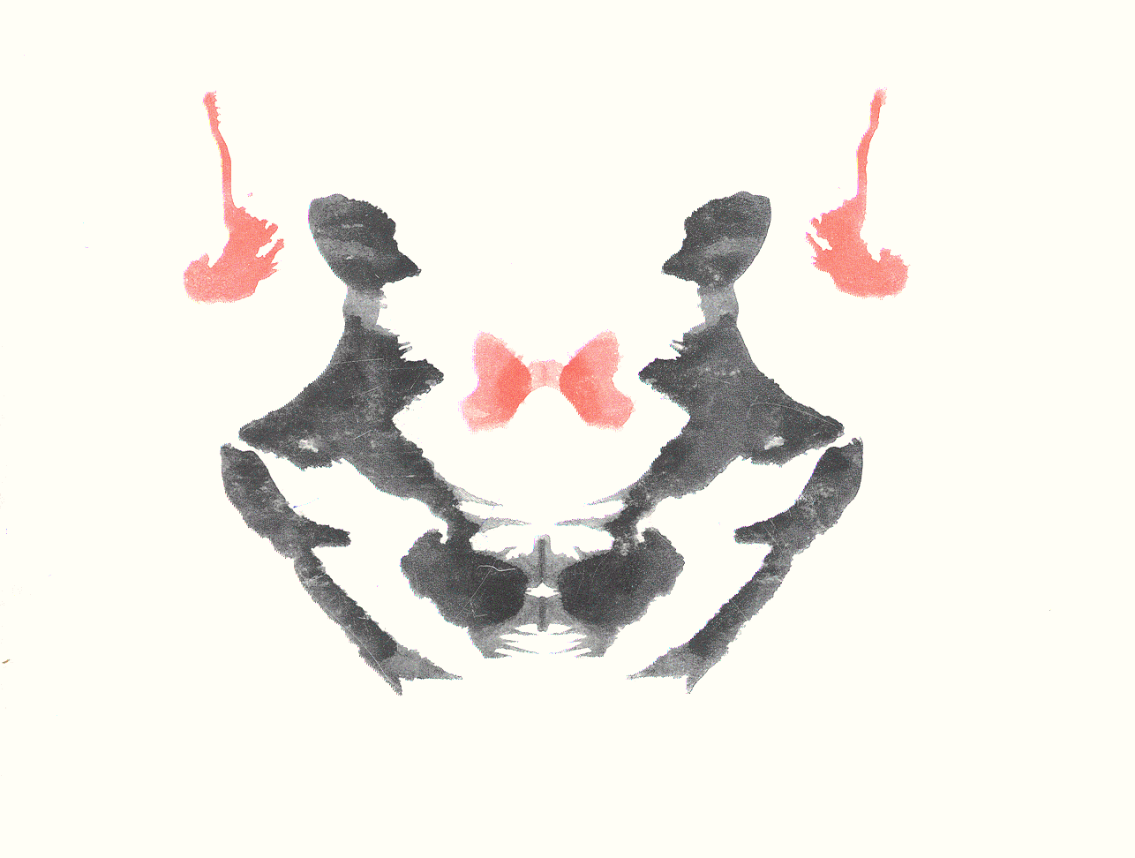
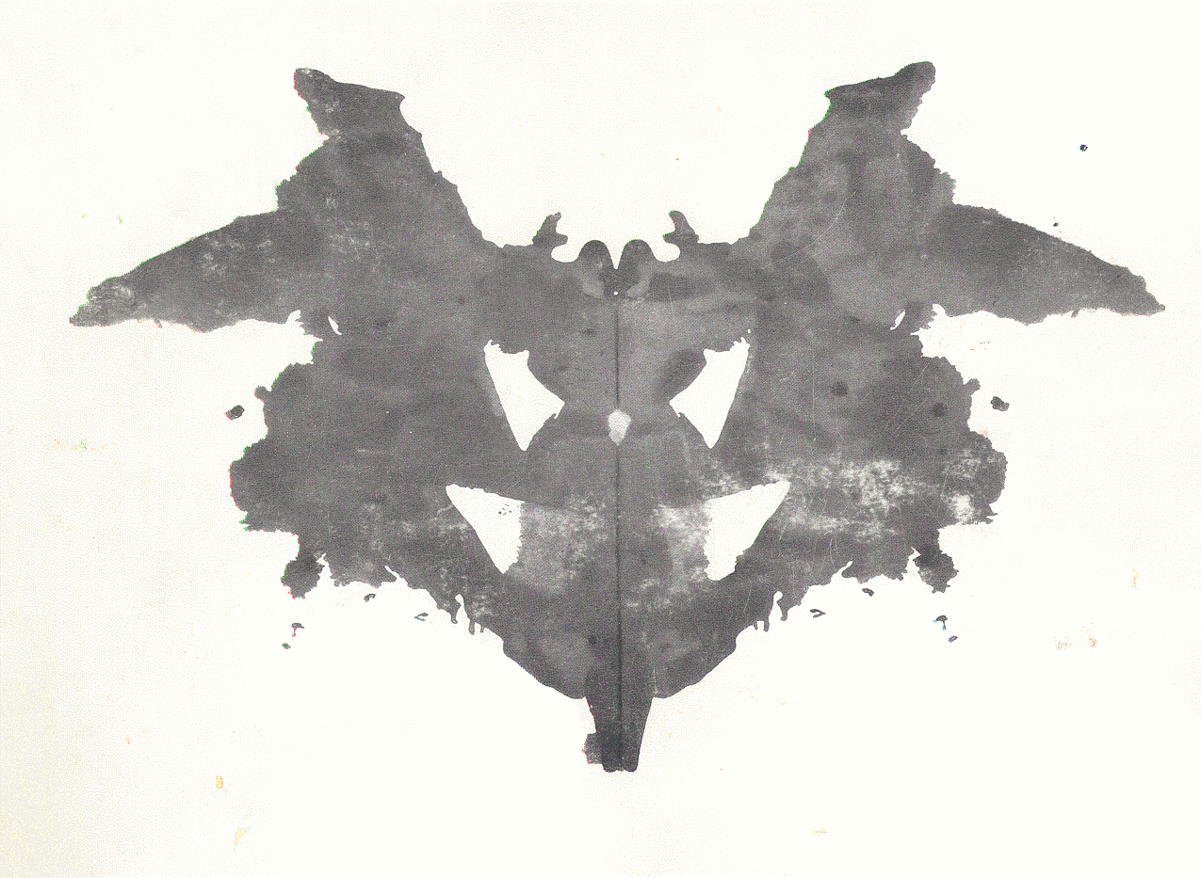
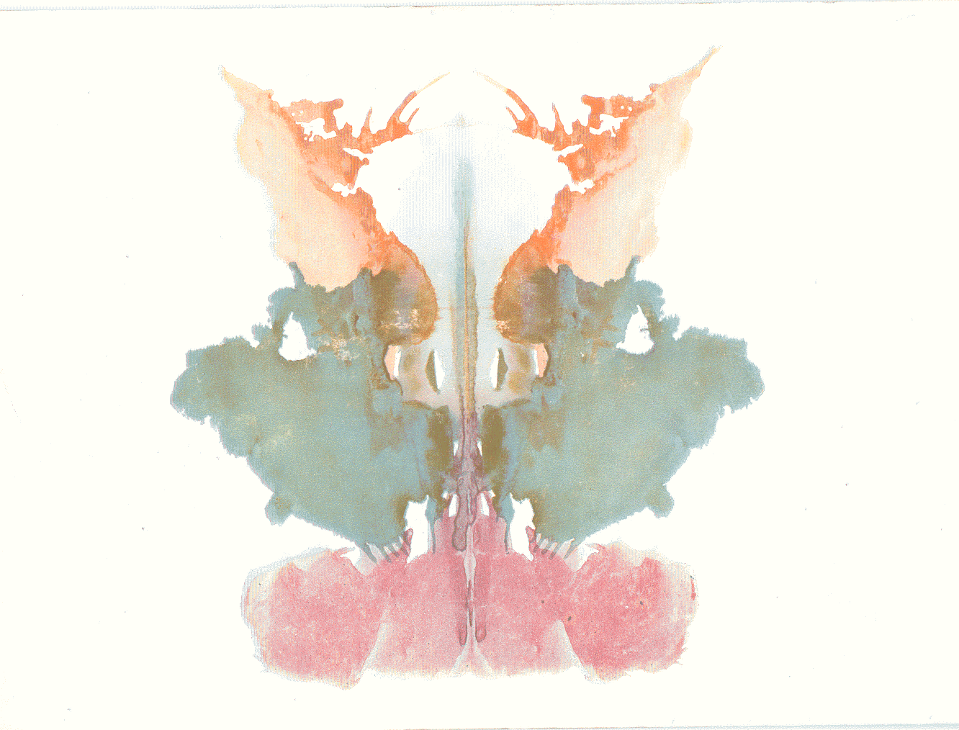
ROR

Slide 8
ROR – signovanie (podľa Exnera)
Získané odpovede signujeme z hľadiska
Lokalizácie - kde sa odp. na karte nachádza (či je pri tvorbe odpovede použitá celá škvrna alebo iba drobný detail z nej)
Determinánt - čím je odpoveď podmienená (tvarom, farbou, pohybom)
Obsahu - čo je v odpovedi znázornené (ľudské obsahy, zvieracie, prírodné, anatómia)
Špeciálnych znakov - zachytávajú poruchy myslenia, ľudské reprezentácie a iné špecifiká odpovede (použitie nevhodného slova, frázy, užitie neprimeranej logiky)

Slide 9
ROR – interpretácia (Exner)
Interpretácia prebieha v 7 základných oblastiach:
Jadrová oblasť a kontrola stresu - hovorí nám o základných rysoch osobnosti (introverzia, extratenzia) a schopnosti zvládať stres
Spracovávanie – spôsob akým proband skenuje podnetové pole
Mediácia – hovorí nám o adekvátnosti vnímania, vzťahu k realite
Ideácia – popisuje myslenie probanda, problémy v myslení, popr. rigiditu a plastickosť myslenia
Afektivita – popisuje emotivitu probanda, prítomnosť negatívnych afektov, distresu, schopnosť pracovať s emóciami
Sebapercepcia – vzťah k sebe samému, realistickosť vnímania vlastnej osoby
Interpersonálna oblasť – vzťah k sociálnemu poľu, schopnosť tvoriť a udržiavať si vzťahy, vnímanie druhých ľudí, závislosť na druhých

Slide 10
ROR – príklad signovania

Slide 11
ROR – štrukturálne zhrnutie a interpretácia

Slide 12
ROR
Výhody
Zachytáva osobnosť v celej šírke – vnímanie, myslenie, afektivita, os. rysy, vzťah k sebe, interpersonálnu sféru atď.
Dobrá reliabilita a validita – vďaka rozsiahlej databáze odpovedí a štandardizácii
Náročnejšie skresľovanie výsledkov – bez dôkladnej znalosti povahy metódy je veľmi náročné v ROR agravovať alebo sa stavať do lepšieho svetla
Slúži ako dobrý základ pre zmonitorovanie osobnosti a dá sa veľmi dobre párovať s inými metodikami – tvorí nám hypotézy o osobnosti probanda, ktoré si následne overujeme použitím ďalším metód
Vhodné pri diferenciálnej diagnostike
Široké možnosti využitia – klinická, pracovná, poradenská psychológia, psychoterapia, výskum

Slide 13
ROR
Nevýhody
Časovo náročný – asociačná fáza + inquiry cca 45-60min., interpretácia až 60-90min.
Náročný na schopnosti administrátora – potreba extenzívneho zaškolenia a skúsenosti s metodikou
Nutná je dobrá spolupráca od probanda, aby sme získali valídne výsledky
Interpretovať ROR by mal iba ten, kto ho aj snímal

Slide 14
Tématicko apercepčný test (TAT)
Materiál tvorí 31 obrázkov, neadministrujú sa všetky, zvyčajne 8-12 kariet
Na obrázkoch sú rôzne neštruktúrované situácie
Proband k obrázkom tvorí príbeh, mal by byť čo najdramatickejší
Po administrácii nasleduje inquiry, podobne ako pri ROR
V klinickej psychológii sa TAT často neskóruje, ale iba interpretuje

Slide 15
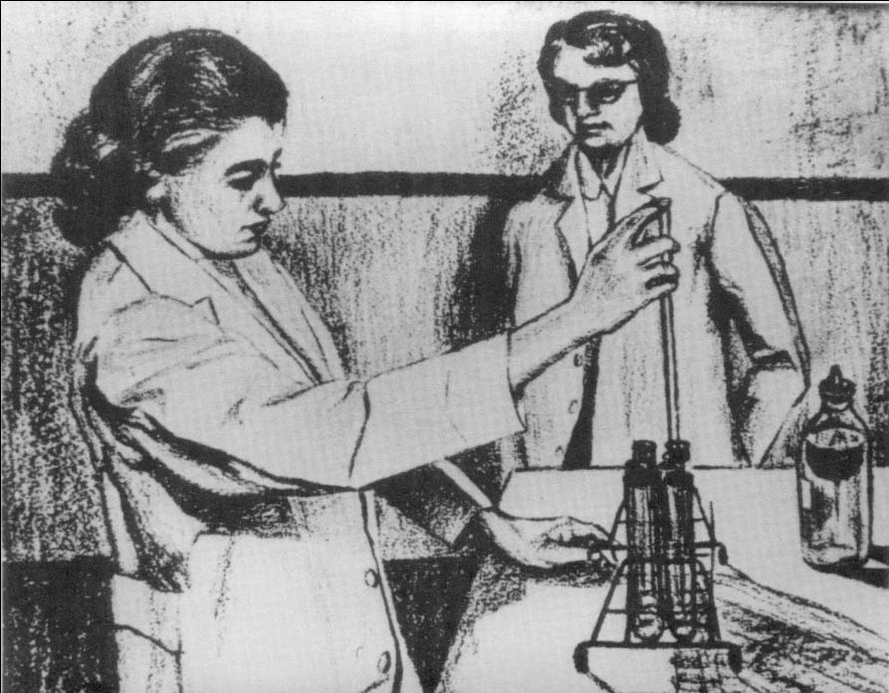
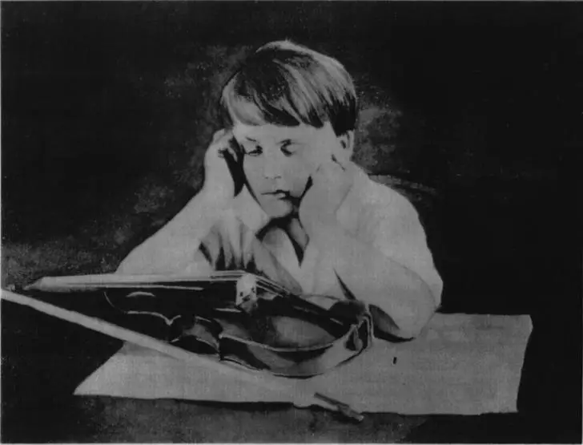

Slide 16
TAT
Výhody
Umožňuje vhľad do psychiky probanda skrz naráciu, rozprávanie príbehu, vďaka čomu vieme získať veľké množstvo informácii
Dobre zachytáva sociálne a interpersonálne aspekty osobnosti
Výborne sa páruje a dopĺňa s ROR
Nevýhody
Náročný časovo aj z hľadiska schopností administrátora
Interpretačné systémy sa od seba často líšia, interpretovanie býva viac intuitívne

Slide 17
Asociačný experiment
Vychádza z pôvodnej Jungovej metódy
Štandardný počet slov v protokole fluktuuje, spravidla sa pohybuje v pásme od 25-50 slov
Neutrálne slová sa striedajú s kritickými
Možnosť doplniť do protokolu kritické slová špeciálne nastavené pre probanda
Inštrukcia je, aby proband čo najskôr vyslovil prvé slovo, ktoré ho napadne k danému podnetovému slovu
Pri interpretácii sledujeme
dobu latencie pri odpovediach
kvalitu reakcií
možné poruchy v asociačnom procese

Slide 18
Asociačný experiment
Poskytuje vhľad do konfliktných oblastí probanda
V praxi častejšie využívaný na posúdenie asociačného toku myslenia a prípadných porúch v myslení
Vypracované normy, ktoré pomáhajú odlíšiť normu, „neurózu“ a psychózu
Časté využitie pri diff dg. porúch psychotického spektra - niekedy zachytí narušenie asociačného toku, ktoré nemusí zachytiť ROR
Výhodou je rýchla a nenáročná administrácia a možnosť upravovať podnetové slová

Slide 19
Hand test
Materiál tvorí 10 kariet, na 9 je ľudská ruka, 10. je prázdna
Proband má povedať „Čo tá ruka môže robiť“
Výhody
Rýchly na administráciu
Skórovanie a interpretácia je o dosť jednoduchšia ako pri ROR a TAT
Osvojenie metódy je podstatne jednoduchšie
Dobre zachytáva agresívne fenomény osobnosti (použitie pri dopravne-psychologickom vyšetrení, vyšetrenie na zbrojný preukaz)

Slide 20
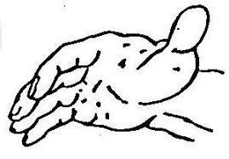
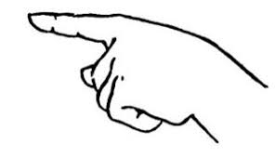
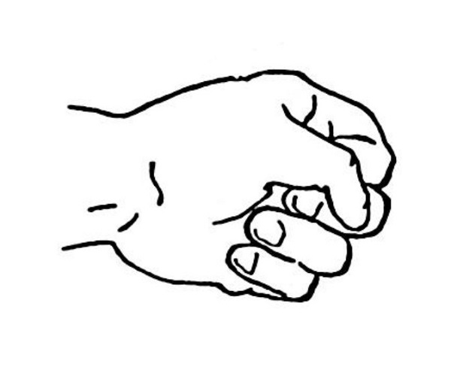
Hand test

Slide 21
Kresba ľudskej postavy (FDT)
Viacero verzií kresby postavy: Draw a person test, Figure drawing test
Proband má na papier nakresliť akúkoľvek ľudskú postavu
Po nakreslení prvej figúry je vyzvaný, aby nakreslil postavu opačného pohlavia
Následne sa môže k nakresleným postavám ešte asociovať: Koľko môže mať rokov, Aké môže mať vlastnosti, Ako sa môže cítiť, Aký môže byť medzi postavami vzťah

Slide 22
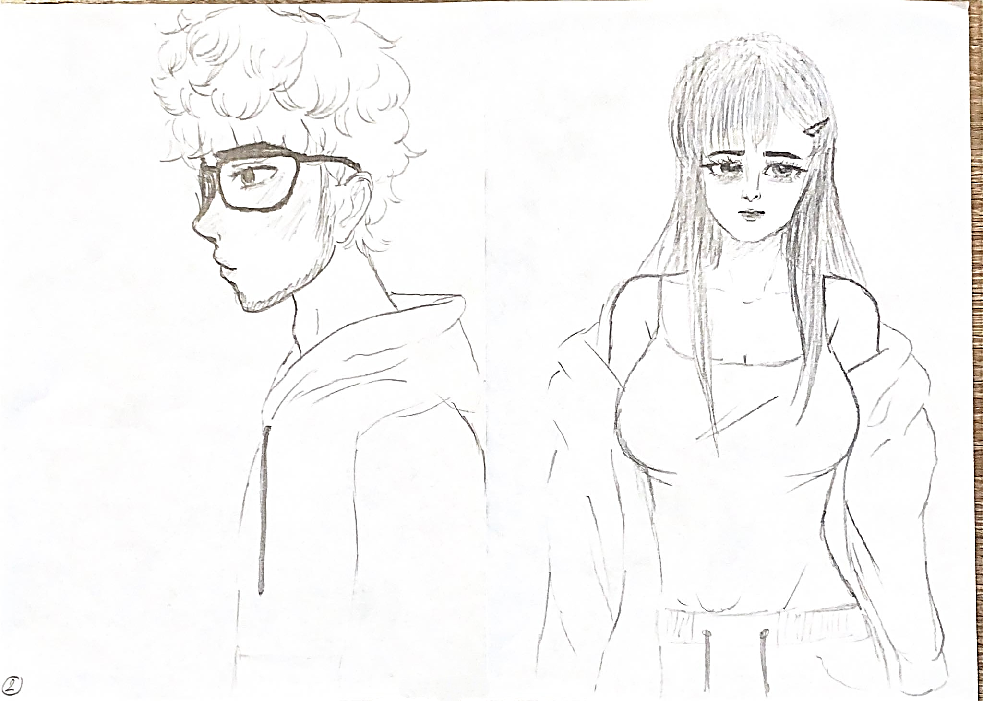

Slide 23
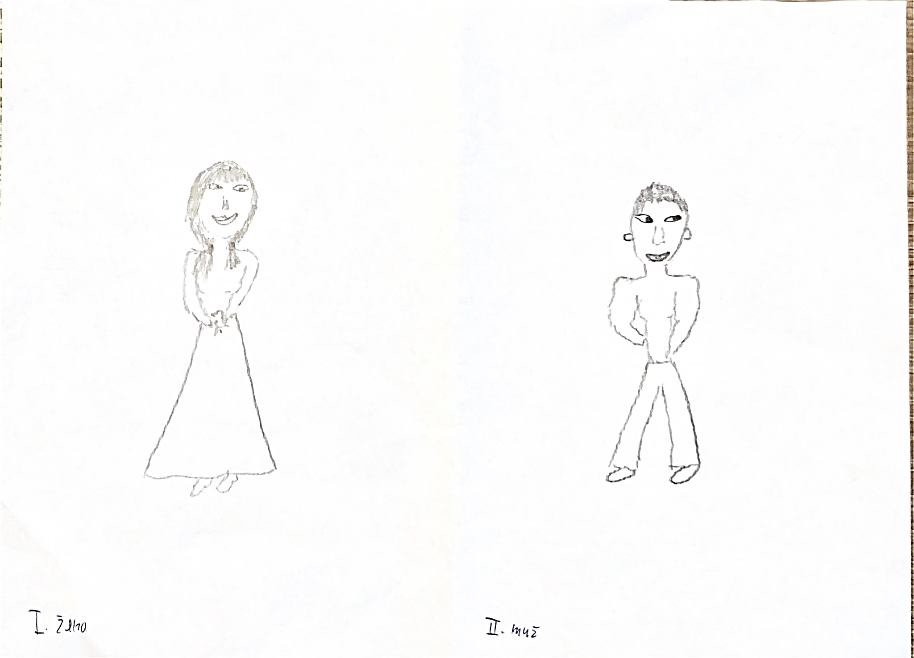

Slide 24
FDT
Výhody
Rýchla administrácia
Vyhodnotenie a interpretácia možná podľa manuálu, ale aj intuitívne
Poskytuje nám vhľad do osobnostných konfliktov, interpersonálneho priestoru, vnímania samého seba
Dáva nám informácie aj o výkonových aspektoch – diff dg. „organicity“
Dobrý doplnok k iným psdg metódam
Nevýhody
Závislé na motivácii probanda
Pri umeleckom nadaní sporná validita

Slide 25
Test kresby stromu (Baum test)
Proband má nakresliť akýkoľvek strom, nie ihličnatý alebo palmu
Interpretácia podobná ako pri FDT
Vhodný doplnok hlavne pri probandoch, kde je použitie iných projektívnych metodík alebo dotazníkov obtiažné alebo nemožné
Môže zachytiť trvalé charakteristiky osobnosti, ale aj traumatické zážitky

Slide 26
Multidimenzionálny kresebný test (MDZT)
Proband kreslí 30 obrázkov na papier A6 pomocou 7 rôzne farebných fixov
Na každý obrázok má 1 minútu
Metóda nám dáva dobré info o afektivite, frustračnej tolerancii, vzťahu k vonkajšiemu svetu, záujmoch, motivácii
Použitie aj pri diff dg. psychických ochorení afektívneho a psychotického spektra

Slide 27
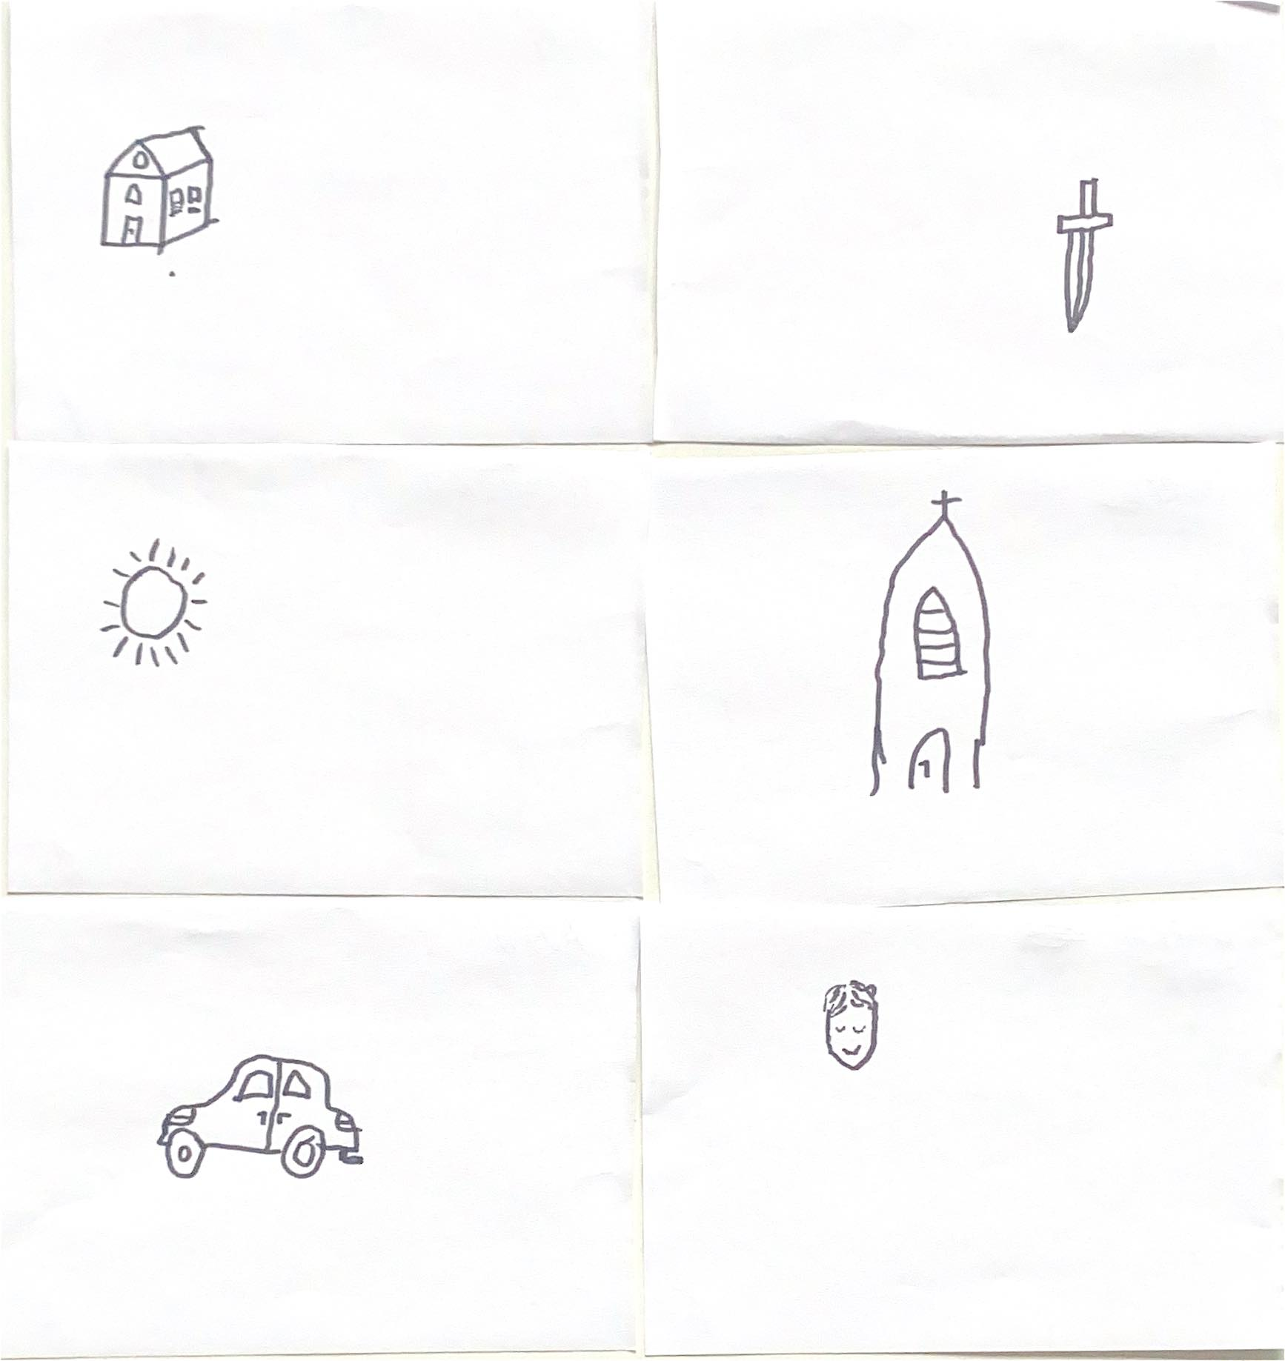
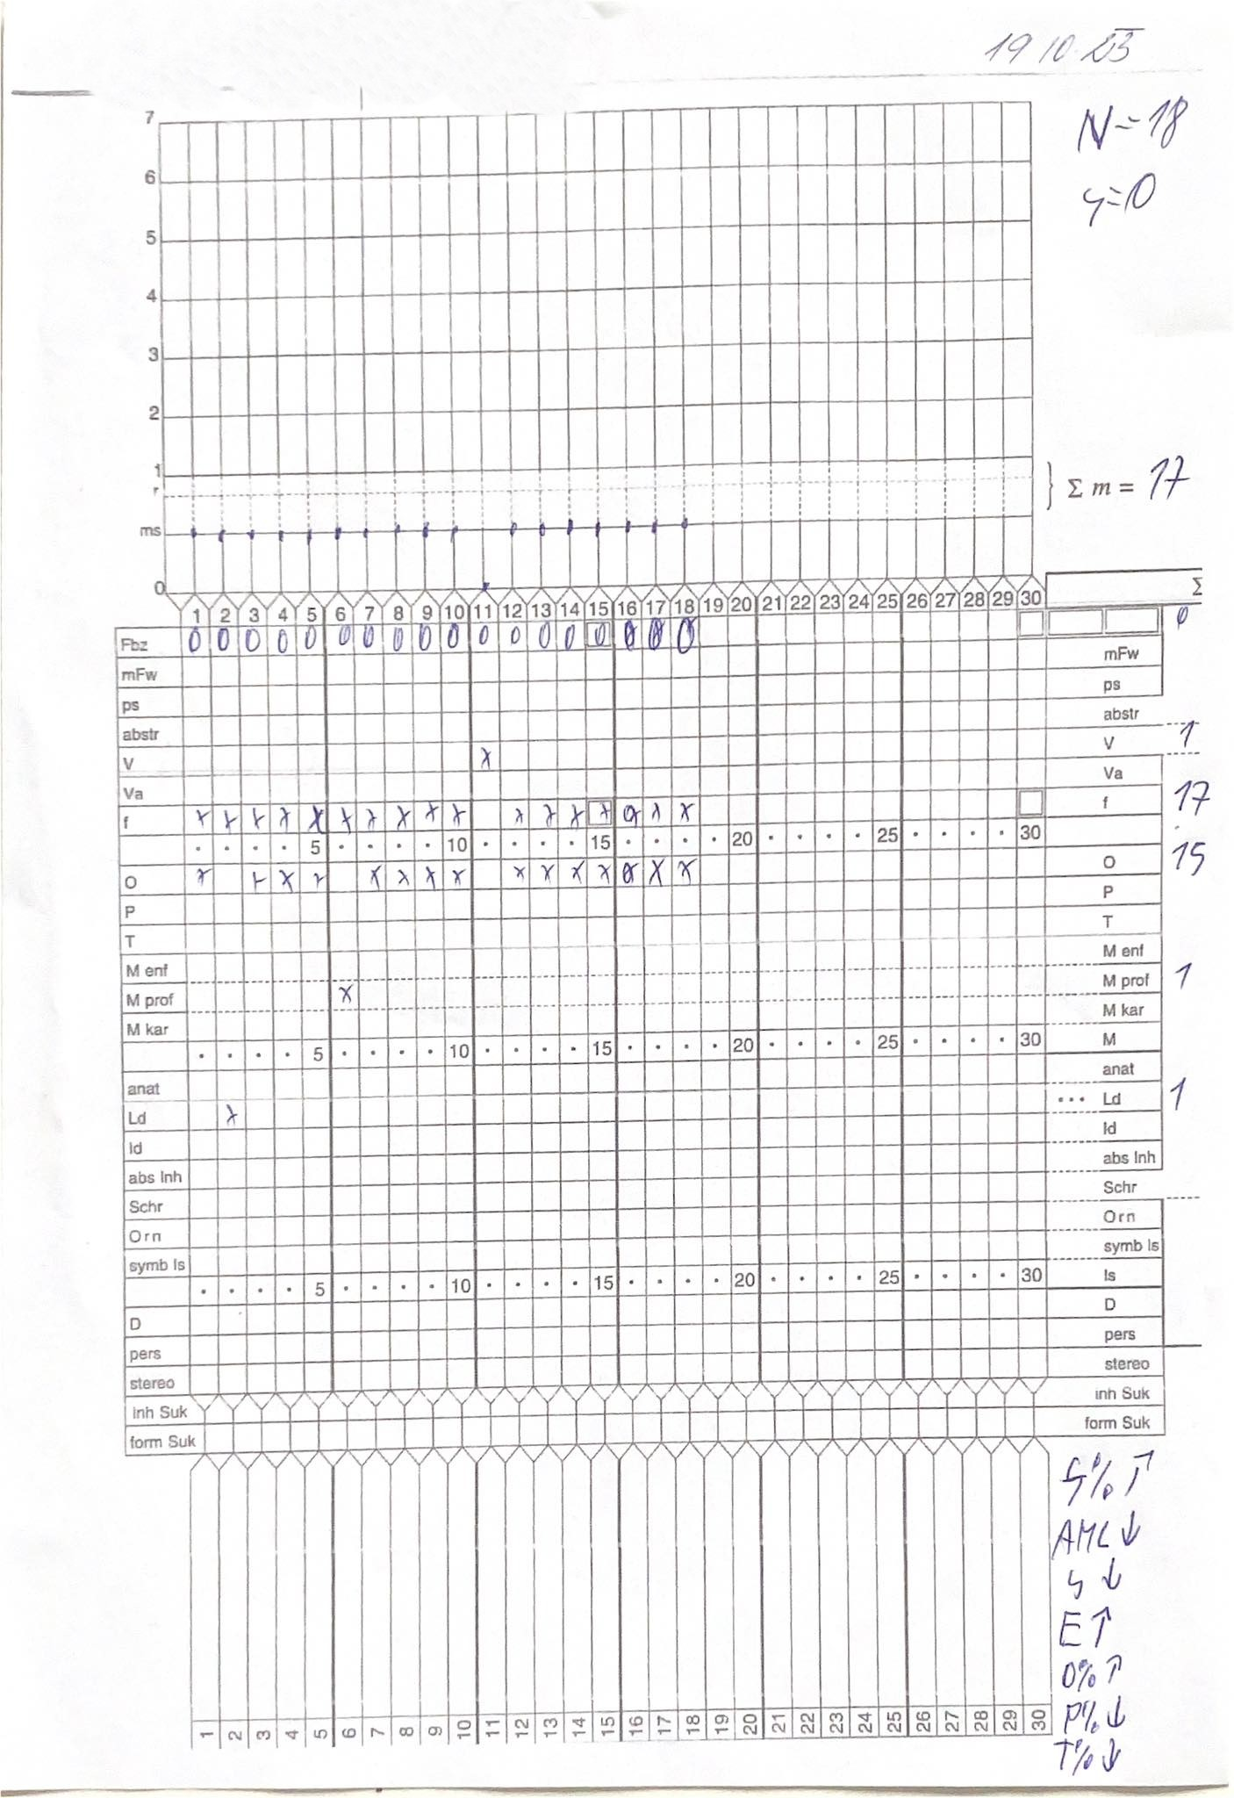

Slide 28
Objektívne testy osobnosti
Väčšinou ide o výkonové testy, pri ich riešení sa v správaní probanda manifestujú jeho osobnostné charakteristiky, návyky a potreby
Osobnostné vzorce sú dobre zachytiteľné, je možné ich opakovane vyvolať a nedajú sa skresliť
V praxi sú využívané veľmi ojedinele, možná aplikačná oblasť je pracovná psychológia, pri výbere vhodných jedincov na určité pozície alebo dopravná psychológia

Slide 29
Objektívne testy osobnosti
Medzi objektívne testy osobnosti zaraďujeme:
Porteusove labyrinty – okrem samotného výkonu nám ide o dôkladnosť prevedenia, môže vypovedať o impulzivite, ľahkomyselnosti, tendencii k náhodným riešeniam.
Testy ašpiračnej úrovne – proband má odhadnúť svoj budúci výkon v teste, ktorý už absolvoval. Dáva nám info o snahe o úspech, strachu z neúspechu.
Testy vytrvalosti – ako dlho dokáže proband riešiť nemožný problém, popr. ako sa proband správa v umelo navodených stresových situáciách. V praxi ťažko využiteľné, sporný etický aspekt týchto testov.
Stroopov test – využitie v neuropsychológii, testuje percepčnú záťaž, pozornosť, exekutívne funkcie. Index interferencie nám môže hovoriť niečo o osobnosti probanda, nízka interferencia sa spája s tendenciou k nezávislosti, neuznávaniu autorít a nekonformnosti. V klinickej psychológii sa používa takmer výhradne iba ako výkonový test pri neuropsychologických vyšetreniach.

Slide 30
Dotazníky
Najčastejšie používaná metóda na diagnostiku osobnosti
Výhodou
jednoduchá administrácia a možnosť skupinovej administrácie
dobré metodologické vlastnosti
široké spektrum informácii
široké zameranie dotazníkov – na každú vlastnosť alebo rys pravdepodobne existuje dotazník, ktorý ju meria
Nevýhody
Vyžadujú aspoň minimálnu úroveň introspekcie od probanda + intelekt
Často nezachytia jemné nuansy osobnosti
Väčšia tendencia štylizovať svoje odpovede, agravovať, disimulovať
Opisujú osobnosť „faktorovo“, nezachytávajú komplexnosť a širšie súvislosti osobnosti
Jednodimenzionálne – väčšinou zachytávajú 1 alebo 2 vybrané črty osobnosti
Viacdimenzionálne – merajú viac rysov naraz, snaha zachytiť osobnosť komplexnejšie

Slide 31
Unidimenzionálne dotazníky
Veľké množstvo dotazníkov merajúcich špecifické rysy, vlastnosti
Použitie záleží od aktuálnych potrieb administrátora, zákazky vyšetrenia
V klinickej psychológii ide často o dotazníky merajúce manifestné symptómy – depresivitu, úzkosť, stres

Slide 32
Unidimenzionálne dotazníky
Beckov dotazník depresivity (BDI-II) – 21 otázok mapujúcich severitu depresie, dobrá screeningova metóda pri liečbe pacientov alebo pri výskume
Borderline symptom list (BSL-23) – 23 otázok, sleduje závažnosť príznakov hraničnej poruchy osobnosti
Škála manifestnej úzkosti (MAS) – 50 otázok, sleduje severitu úzkosti, ale diferencuje aj anxietu a depresiu
Dotazník životnej spokojnosti (DŽS) – 70 otázok mapujúcich životnú spokojnosť v 10 rôznych oblastiach

Slide 33
Viacdimenzionálne dotazníky osobnosti
Častejšie používané ako unidimenzionálne dotazníky
Tvoria vhodný doplnok k projektívnym metódam a výkonovým testom
Časovo náročnejšie
Náročné na pozornosť probanda

Slide 34
Minnesota multiphasic personality inventory MMPI-II
567 položiek, 123 škál
Proband udáva, či na neho jednotlivé tvrdenia platia alebo nie
Zameraný na klinickú, ale aj neklinickú populáciu
Dlhý čas vypĺňania, min. 1 hodina, v praxi aj viac ako 2
Vyhodnotenie iba cez počítač
Poskytuje veľké množstvo informácii, dobre sa páruje s ROR
Pri ťažších poruchách osobnosti vyššie riziko nevalidného protokolu – pre agraváciu, disimuláciu alebo nižšiu motiváciu

Slide 35
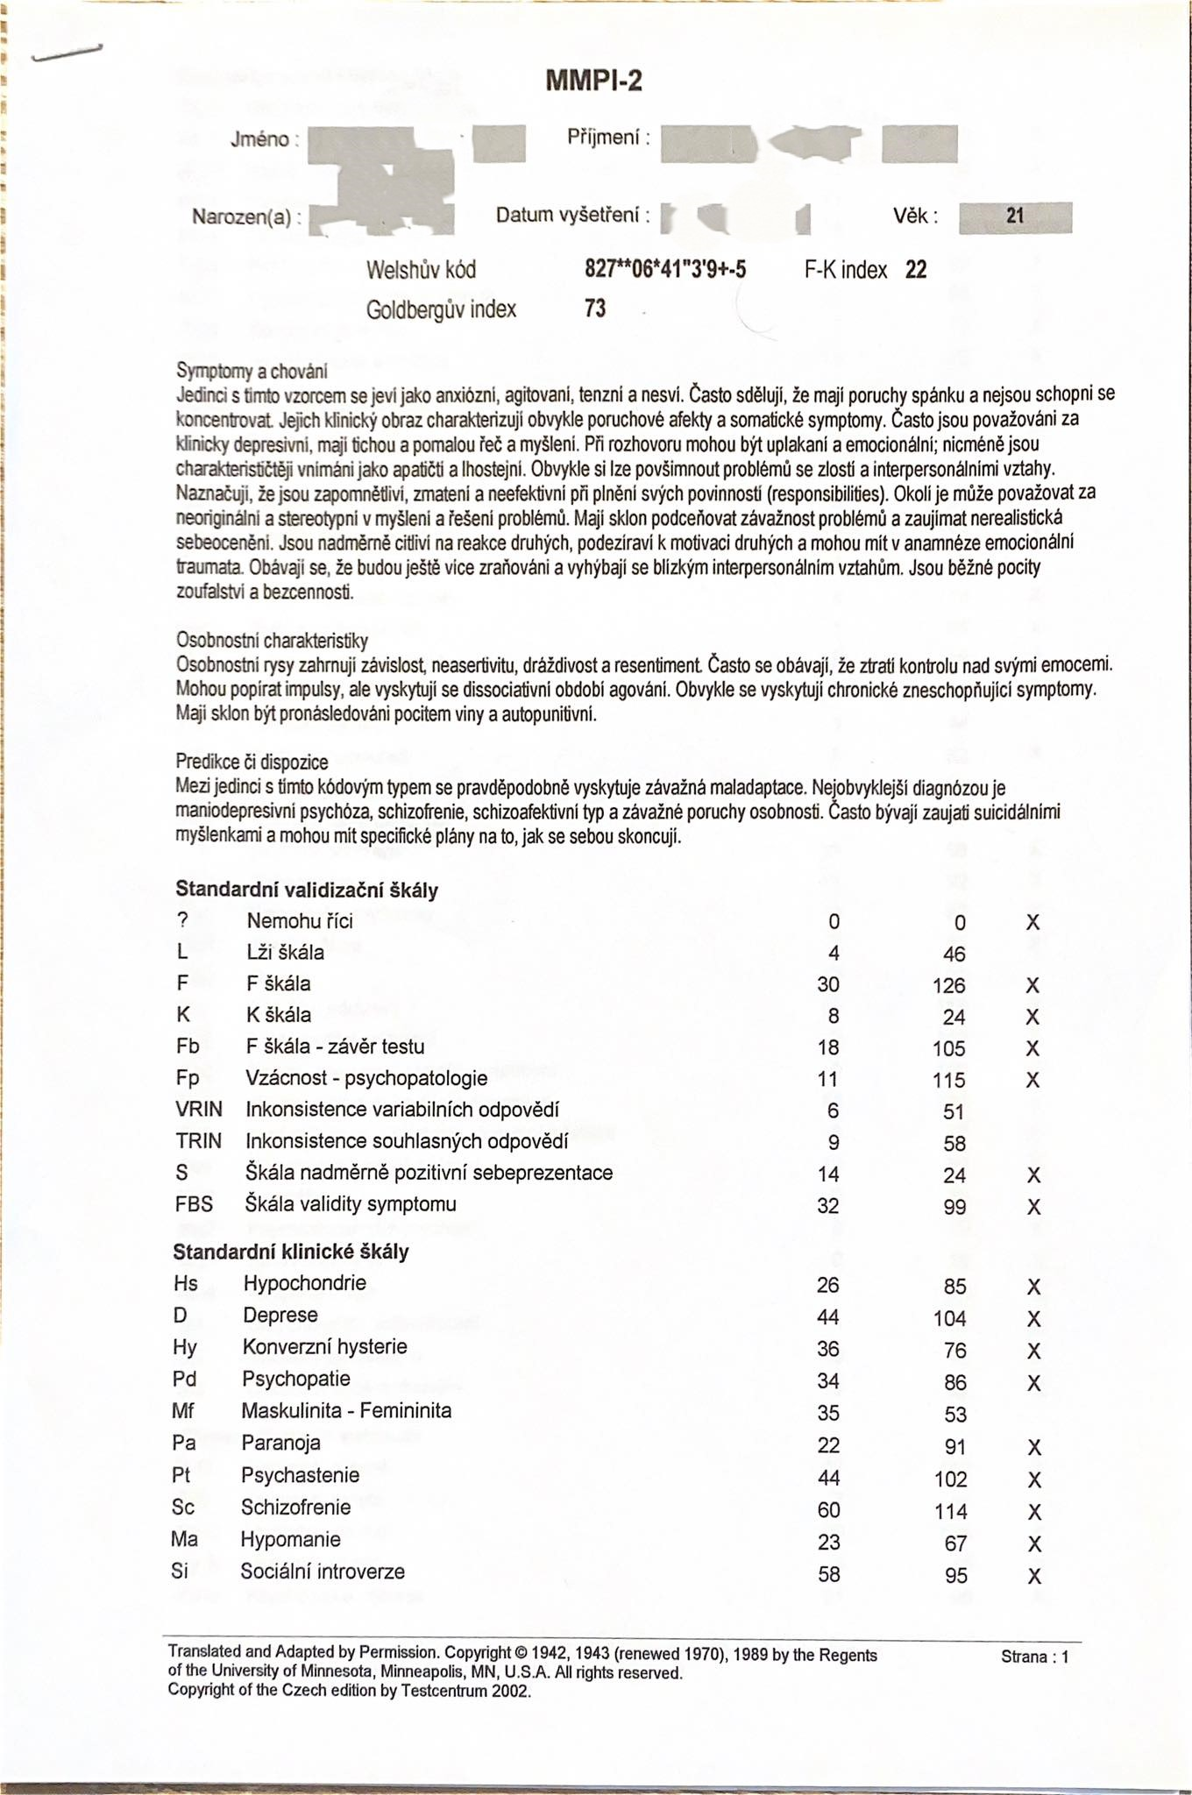
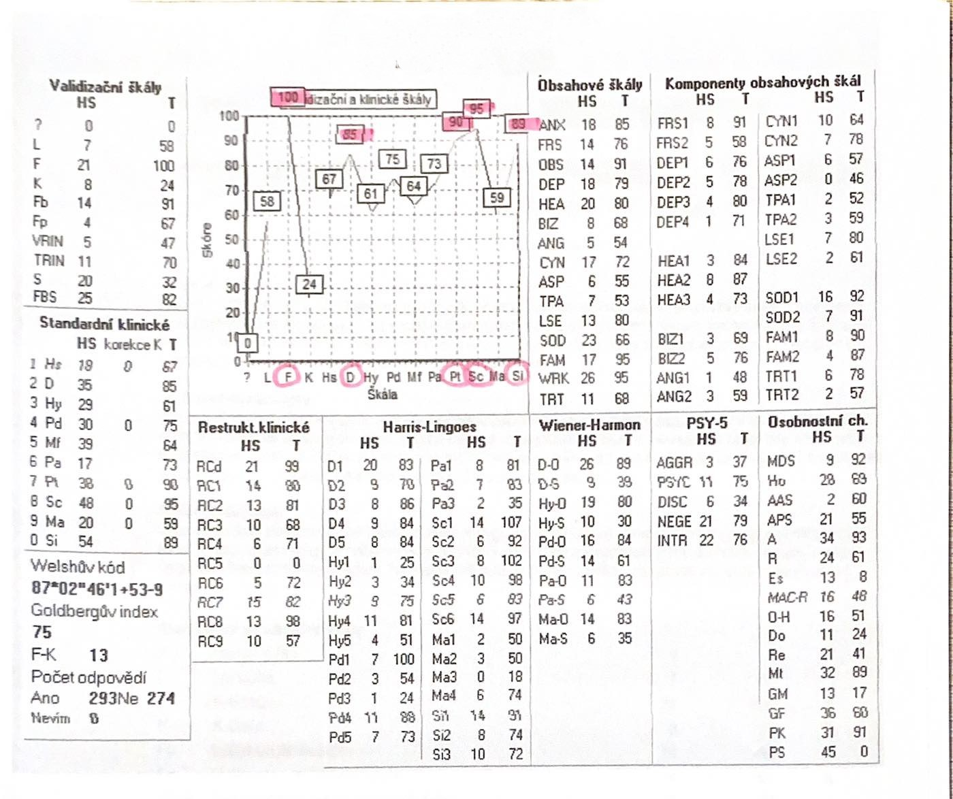

Slide 36
Inventár štýlov osobnosti a porúch osobnosti PSSI
140 položiek, reakcia na 4-stupňovej škále
Meria 14 škál, ktoré zachytávajú nepatologický štýl osobnosti, tak aj možnú poruchu osobnosti pri zvýraznení daného štýlu
Vyhodnocovanie je pracné a časovo náročnejšie
Administrácia je však menej náročná pre probanda oproti MMPI
Manuál poskytuje pekný plastický popis jednotlivých štýlov a porúch
Nevýhodou je častá pozitivita viacerých porúch naraz, často aj protichodných (hlavne pri pacientoch s ťažšími PO)

Slide 38
Dotazník klinickej analýzy CAQ
272 položiek, obsahuje 16 škál zachytávajúcich nepatologické rysy a 12 klinických škál
Dotazník vychádza z Cattelovho 16 PF dotazníka, ktorý rozširuje o klinické škály
Dobre popisuje osobnostnú štruktúru v normalite aj patológii
Časovo náročný na administráciu, ale menej než MMPI

Slide 39
Osobnostný inventár pre DSM-5 PID-5
220 položiek, 25 aspektov osobnostných rysov, ktoré sa následne kombinujú do 5 oblastí osobnostných rysov
Metóda je voľne dostupná, teoreticky vychádza z alternatívneho modelu porúch osobnosti pre DSM-5
Osobnosť nechápe kategoriálne, ale dimenzionálne – každý osobnostný štýl alebo porucha je tvorená rôznymi oblasťami rysov, ktoré sa prejavujú v rôznej intenzite
Administrácia je časovo náročnejšia, takisto aj vyhodnocovanie je veľmi pracné
Výhodou metódy je dimenzionálne chápanie porúch osobnosti a tým presnejší popis osobnostnej štruktúry

Slide 40
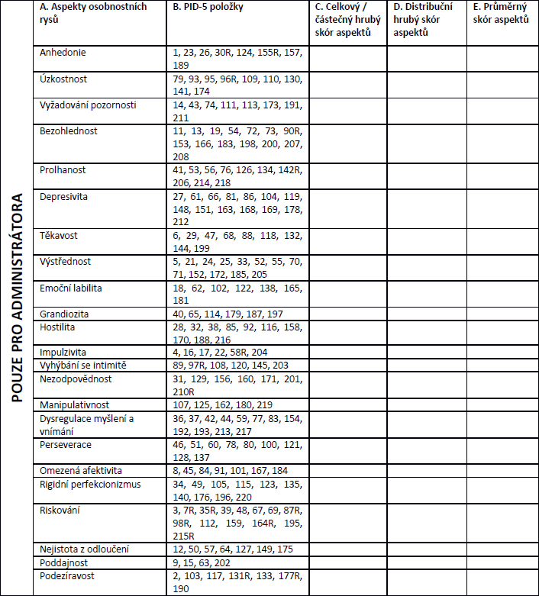
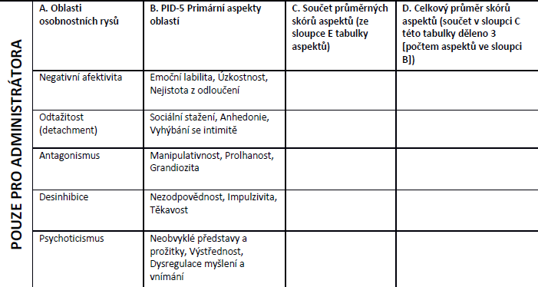
PID-5

Slide 41
Niektoré ďalšie často používané dotazníky
ICL – zameraný na interpersonálne správanie probanda, grafické zobrazenie výsledkov v kruhovom diagrame, využitie v pracovnej oblasti, sexuológii
FIRO-B – zameraný na interpersonálne potreby a správanie, krátka administrácia, využitie v poradenstve, školstve
DOPEN – vychádza z Eysenckových dotazníkov, obsahuje 4 škály (psychoticizmus, extraverzia, neuroticizmus, lži skór), krátka administrácia, výhodou je prítomnosť lži skóru – odhalenie di/simulácie
Dotazníky Big five – skupina viacerých dotazníkov vychádzajúcich z 5-faktorovej teórie osobnosti (otvorenosť skúsenosti, extraverzia, prívetivosť, neuroticizmus, svedomitosť), zameranie skôr na popis nepatologickej populácie, využitie v pracovnej, poradenskej oblasti

Slide 42
Psychodiagnostika osobnosti – zhrnutie pre prax
Snažiť sa popísať osobnosť v celej komplexnosti, nie iba cez jednotlivé faktory/rysy
Osobnosť neexistuje vo vákuu, ale prepája sa s kognitívnymi schopnosťami, intelektom, interpersonálnymi vzťahmi a intrapsychickými konfliktmi
Pri diagnostike osobnosti sa nikdy nespoliehať iba na jednu metódu – ideálne je použiť 1-2 projektívne metódy, 1 multidimenzionálny dotazník a doplniť to aj výkonovým testom, popr. inteligenčným testom (WAIS-III použiť celý alebo vybrané subtesty, Ravenove matice) – intelekt do veľkej miery determinuje osobnostnú štruktúru a jej komplexnosť
Údaje získané z psdg metód vždy prepájať so závermi z pozorovania, rozhovoru a anamnézy – ako sa k nám pacient vzťahoval počas rozhovoru, ako sa správal počas vyšetrenia, ako vyzeral a bol oblečený, ako pristupoval k metódam, čo z jeho anamnézy mohlo ovplyvniť jeho aktuálny stav

Slide 43
Psychodiagnostika osobnosti – zhrnutie pre prax
Pri interpretácii údajov sa nespoliehať iba na získané výsledky, napr. pozitívne faktory pri dotazníkoch, ale vždy sa snažiť si ich zanalyzovať aj kvalitatívne (pozrieť si odpovede pri jednotlivých faktoroch, s ktorými proband súhlasil/nesúhlasil)
Nepopisovať osobnosť iba cez jej negatívne, patologické rysy, posúdiť aj možné benefity konkrétnej osobnostnej štrukturácie – napr. hraničná alebo histriónska štruktúra môže byť viac empatická a dobre pracovať s ľuďmi a pod.
Nevyvodzovať predčasné závery o osobnosti probanda bez posúdenia všetkých faktorov, ktoré sa na aktuálnom stave môžu podieľať – pacient v hlbokej depresii bude mať osobnostnú štruktúru prekrytú aktuálnym depresívnym stavom, podobne pri psychóze

Slide 44
Ďakujem za pozornosť

